Slide 1
PHÉP CỘNG, PHÉP TRỪ TRONG PHẠM VI 20
CHỦ ĐỀ 2
BÀI 10
LUYỆN TẬP CHUNG

Slide 2


Thứ sáu ngày 8 tháng 10 năm 2021
Toán
Vở
Toán
Luyện tập (tr38, 39)

Slide 3
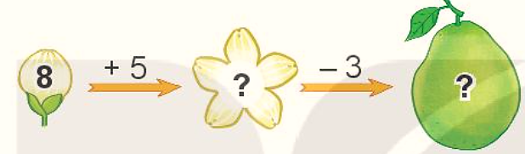
1
Số?
a)
Số hạng | 2 | 3 | 4 | 5 | 6 | 7 | 8
Số hạng | 9 | 8 | 9 | 7 | 6 | 8 | 5
Tổng | 11 | ? | ? | ? | ? | ? | ?
11
13
12
12
15
13
b)
13
10

Slide 4
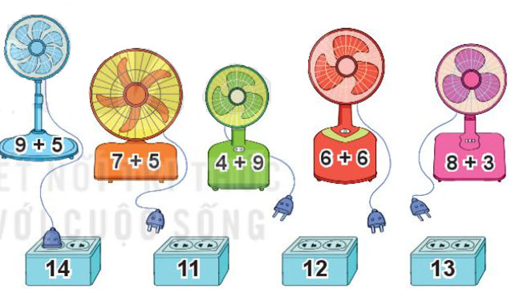
2
Hai quạt nào có chung ổ cắm điện?
14
11
12
13

Slide 5
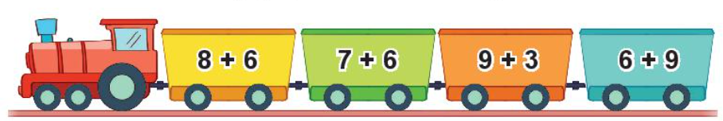
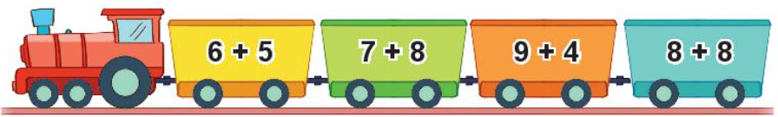
3
a) Toa tàu nào dưới đây ghi phép tính có kết quả lớn nhất?
b) Toa tàu nào dưới đây ghi phép tính có kết quả bé hơn 15?

Slide 6
Thứ sáu ngày 8 tháng 10 năm 2021
Toán
Vở
Toán
Luyện tập (tr38, 39)
Bài 3:
a) Toa tàu ghi phép tính có kết quả lớn nhất là:
Hướng dẫn làm bài
……. + …….
Bài 1, 2 làm sgk
Bài 3, 4 làm vở
b) Những toa tàu ghi phép tính có kết quả bé hơn
15 là:
…… + …….
…… + …….

Slide 7

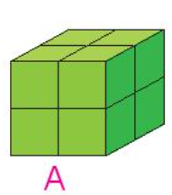
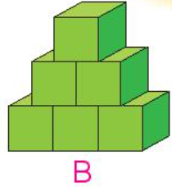
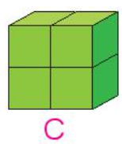
Một bạn đã xếp các khối lập phương nhỏ thành ba hình A, B, C (như hình vẽ).
4
a) Hình nào có số khối lập phương nhỏ nhiều nhất?
➔ Hình A (8 khối lập phương nhỏ).
a) Hình A và B có tất cả bao nhiêu khối lập phương nhỏ?
➔ Có 14 khối lập phương nhỏ.

Slide 8
Bài 4:
a) Hình có số khối lập phương nhỏ nhiều nhất là:
Vở
Toán
Hình….. (có …. khối lập phương nhỏ)
b) Hình A và B có tất cả…. khối lập phương nhỏ.
Hướng dẫn làm bài
Bài 1, 2 làm sgk
Bài 3, 4 làm vở

